Slide 1
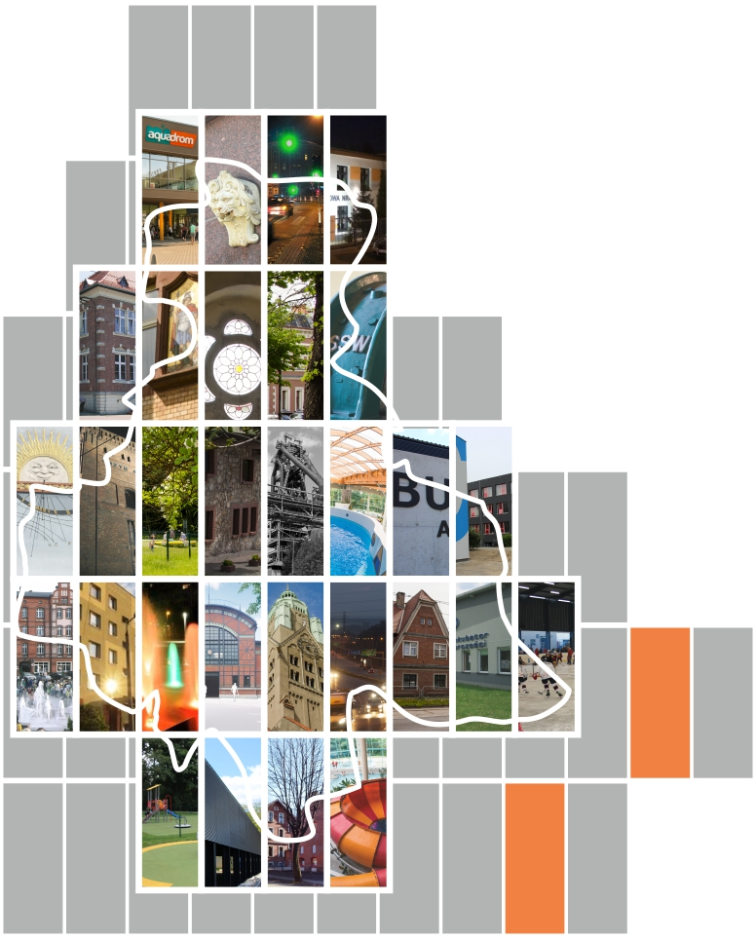

Realizacja
Strategii Rozwoju
Miasta Ruda Śląska
na lata 2014-2030
za 2015 rok
NAJWAŻNIEJSZE
INFORMACJE

Slide 2
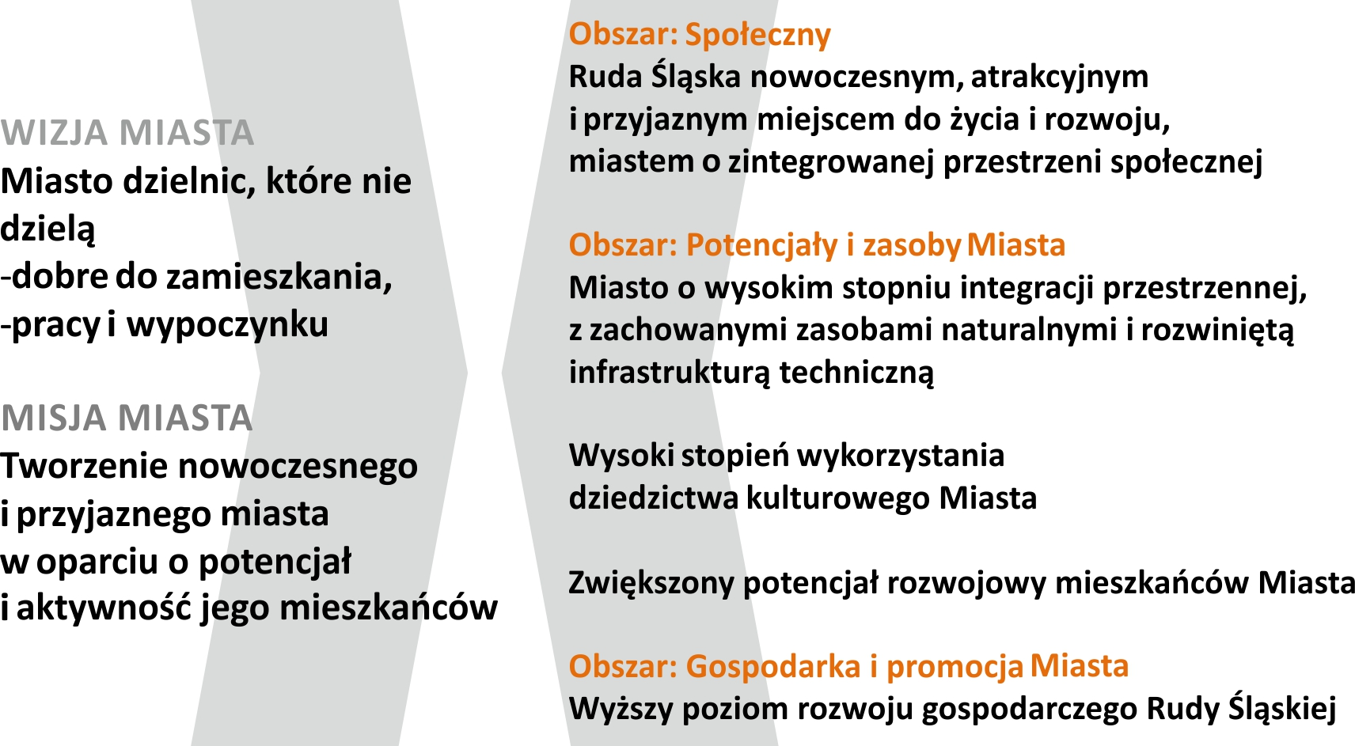


Slide 3
Strategia wyznacza
5 celów strategicznych
38 celów operacyjnych
194 zadań realizacyjnych
Cele i zadania wzajemnie się uzupełniają
i często dotykają tej samej sfery życia
dlatego w prezentacji informacje
pogrupowano na bloki tematyczne
Prezentacja zawiera podstawowe, wybrane fakty i informacje z realizacji Strategii
Strategia Rozwoju Miasta Ruda Śląska na lata 2014-2030
wraz z dokumentami towarzyszącymi
jest dostępna na stronie http://www.rudaslaska.pl/strategia/

Slide 4
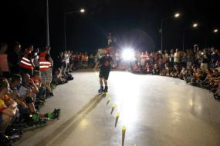
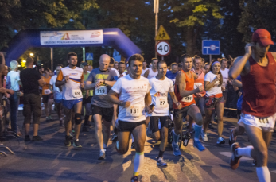
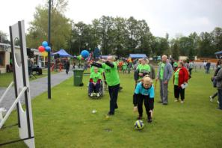

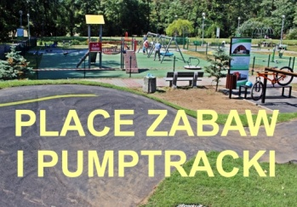
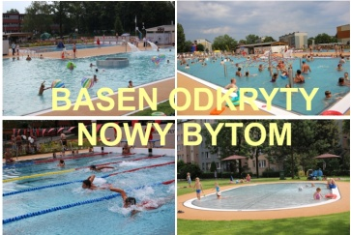
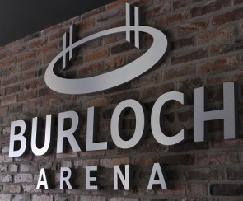
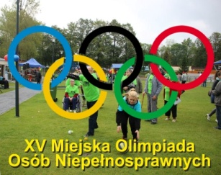

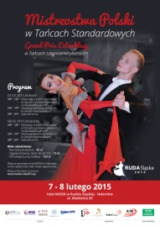
OBSZAR SPOŁECZNY
Ruda Śląska nowoczesnym, atrakcyjnym i przyjaznym miejscem do życia i rozwoju, miastem o zintegrowanej przestrzeni społecznej
Rekreacja: infrastruktura i imprezy
i inne imprezy i wydarzenia

Slide 5





OBSZAR SPOŁECZNY
Ruda Śląska nowoczesnym, atrakcyjnym i przyjaznym miejscem do życia i rozwoju, miastem o zintegrowanej przestrzeni społecznej
PROFILAKTYKA I ZDROWIE: wyposażenie gabinetów profilaktyki zdrowotnej i pomocy przedlekarskiej w placówkach oświatowych i akcje profilaktyczne
i inne programy i działania
4.500.000,00 zł podwyższenie kapitału zakładowego
Szpitala Miejskiego w Rudzie Śląskiej sp. z o.o. - wniesiono wkład gotówkowy

Slide 6
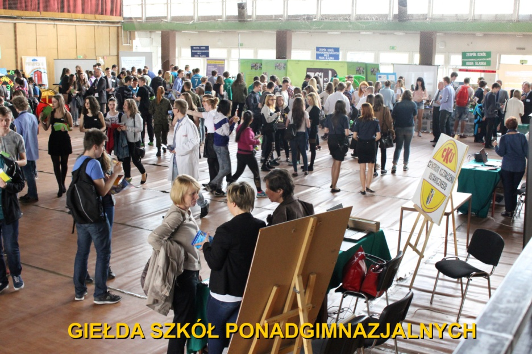
OBSZAR SPOŁECZNY
Ruda Śląska nowoczesnym, atrakcyjnym i przyjaznym miejscem do życia i rozwoju, miastem o zintegrowanej przestrzeni społecznej
EDUKACJA: Promowanie oferty oświatowej, skuteczność kształcenia
 | 2014 | 2015
Liczba osób odbywających praktyki zawodowe u pracodawców | 698 | 702
Wskaźnik procentowy uczniów, którzy nie uzyskali promocji do następnej klasy/liczba uczniów ogółem w jednostkach oświatowych z wyłączeniem przedszkoli | 3,26% | 3,76%
Liczba uczniów, którzy zdali maturę/liczba uczniów, którzy przystąpili do matury | 563/661 | 510 / 584
Środki przeznaczone na wspieranie szkół wyższych | 30 000,00 zł | 75 000 zł
Liczba uczniów napływowych (spoza miasta) | 966, tj 5,45% | 563

Slide 7
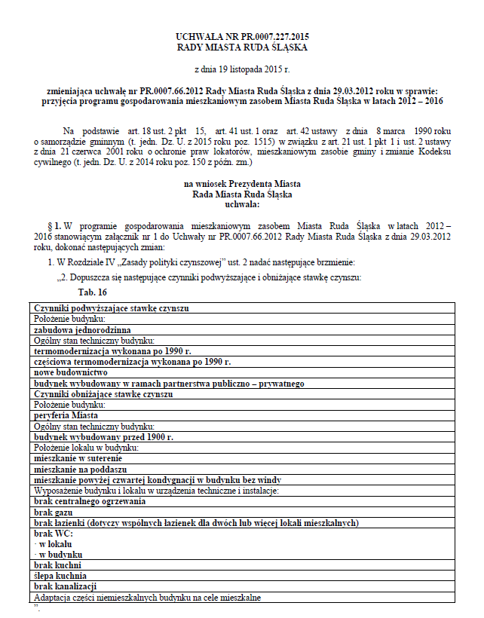
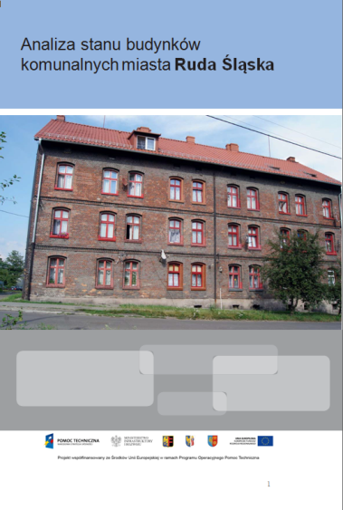
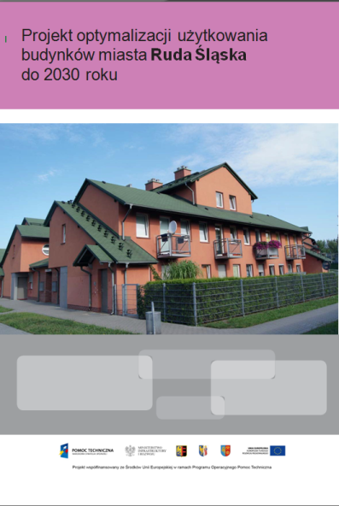
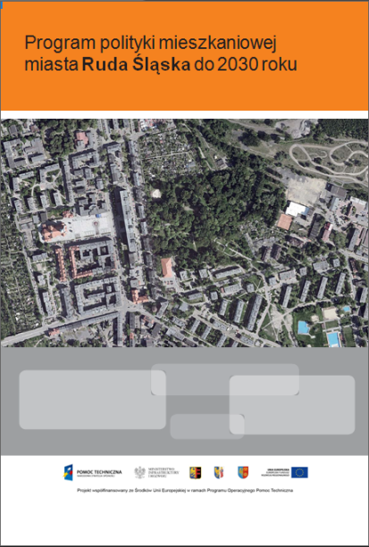
OBSZAR SPOŁECZNY
Ruda Śląska nowoczesnym, atrakcyjnym i przyjaznym miejscem do życia i rozwoju, miastem o zintegrowanej przestrzeni społecznej
MIESZKANIA: polityka Miasta i jej realizacja
 | 2014 | 2015
Liczba lokali mieszkalnych przydzielonych w danym roku | 121 | 197
Liczba lokali mieszkalnych przydzielonych w danym roku w stosunku do liczby gospodarstw domowych oczekujących na przydział mieszkania | 121 : 4 230 = 2,86% | 197 : 1 895 = 10,40%
Liczba zrealizowanych w danym roku wyroków z innych niż gminne zasobów mieszkaniowych w stosunku do liczby wszystkich wyroków z innych niż gminne zasobów mieszkaniowych. | 58 : 1 187 = 4,89% | 102 : 1 193 = 8,55%
Liczba zrealizowanych w danym roku wyroków w stosunku do liczby wszystkich wyroków. | 107 : 2 402 = 4,45% | 167 : 2 370 = 7,05%
luka remontowa - różnica pomiędzy sumą wszystkich potrzeb remontowych a kwotą przeznaczoną w budżecie na wykonanie remontów w danym roku | 13 123 070,20 | 11 140 058,12
Program gospodarowania mieszkaniowym zasobem Miasta
ostatnia aktualizacja: uchwała PR.0007.227.2015 z dnia 26.11.2015 r.
Analiza stanu budynków komunalnych miasta Ruda Śląska
w zakresie technicznym, prawnym wraz z dokumentacją fotograﬁczną;
Program polityki mieszkaniowej miasta Ruda Śląska do roku 2030;
Projekt optymalizacji użytkowania budynków miasta Ruda Śląska do 2030 roku.

Slide 8
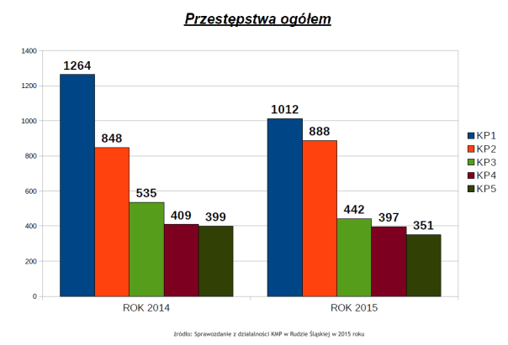

OBSZAR SPOŁECZNY
Ruda Śląska nowoczesnym, atrakcyjnym i przyjaznym miejscem do życia i rozwoju, miastem o zintegrowanej przestrzeni społecznej
BEZPIECZEŃSTWO: podstawowe statystyki i system reagowania kryzysowego
Regionalny System Ostrzegania bezpłatna aplikacja,
umożliwiającą dostęp do aktualnych komunikatów i ostrzeżeń
dotyczących zagrożeń występujących na terenie województwa

Slide 9
OBSZAR SPOŁECZNY
Ruda Śląska nowoczesnym, atrakcyjnym i przyjaznym miejscem do życia i rozwoju, miastem o zintegrowanej przestrzeni społecznej
 | 2014 | 2015
Ilość koordynowanych zdarzeń interwencyjnych | 839 | 664
Ilość funkcjonariuszy Straży Miejskiej pełniących służbę w terenie (wyznaczonych do pracy w terenie) | 62 | 61
Ilość przyjętych interwencji i zgłoszeń wg aplikacji e-CZK | 2442 | 2255
Liczba przeprowadzonych ćwiczeń, szkoleń i posiedzeń Miejskiego Zespołu Zarządzania Kryzysowego w ciągu roku | 2 | 3
Dotacje i dofinansowanie Państwowej Straży Pożarnej | 112 198,60 zł | 87 121 zł
Finansowanie ochotniczej straży pożarnej | 13 384,68 zł | 12 822,1 zł
Ilość specjalistycznego sprzętu przeznaczonego na doposażenie służb ratowniczych oraz miejskiego magazynu przeciwpowodziowego | kamera termowizyjna, trójnóg, agregat prądotwórczy, łódź, drobny sprzęt do magazynu przeciwpowodziowego | 1 pakowarka do piasku; 8 rękawów przeciwpowodziowych 30 łóżek polowych, 150 kocy, 40 palet typu euro na sumę 97 619,85
Monitorowanie zagrożeń w terenie | 29 | 6
System e-CZK”, został stworzony dla służb dyżurnych centrów zarządzania kryzysowego
oraz osób nadzorujących funkcjonowanie centrów. Funkcjonalność aplikacji pozwala rejestrować zdarzenia kryzysowe oraz dokumentować ich przebieg. Zapewnia również szybką wymianę informacji pomiędzy centrami zarządzania kryzysowego.

Slide 10
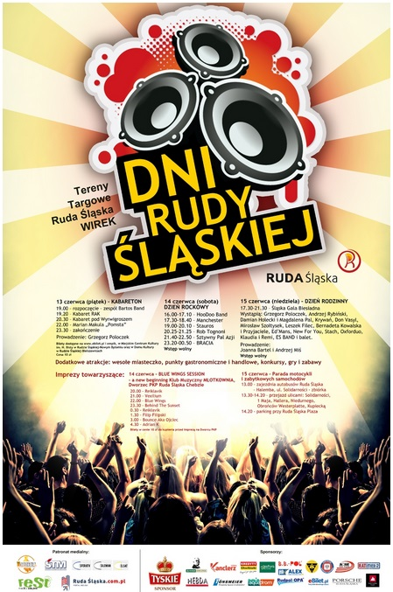
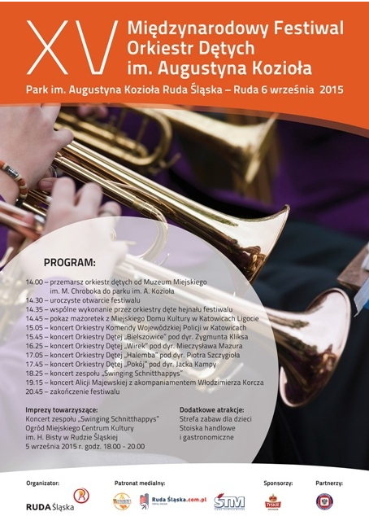
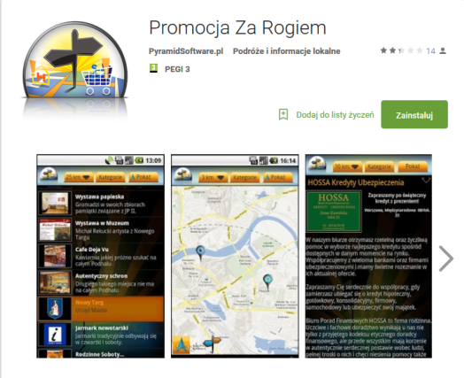
OBSZAR SPOŁECZNY
Ruda Śląska nowoczesnym, atrakcyjnym i przyjaznym miejscem do życia i rozwoju, miastem o zintegrowanej przestrzeni społecznej
KULTURA: podstawowe statystyki i informacje
 |  | 2014 | 2015
Liczba imprez i wydarzeń kulturalnych ogółem (organizowanych w danym roku) | Miejska Biblioteka Publiczna | 1259 | 1230
 | Muzeum | 237 | 155
 | MCK | 121 | 156
 | Dom Kultury | 103 | 109
 | Urząd Miasta (Wydział Kultury) | 33 | 40
Liczba imprez i wydarzeń kulturalnych ogółem (organizowanych w danym roku)- łącznie |  | 1753 | 1690
 |  | 2014 | 2015
1.9.5. Umożliwianie rudzkim artystom i grupom artystycznym prezentacji własnych dokonań. | Liczba przedsięwzięć z udziałem rudzkich artystów | 89 | 89
1.9.7. Wspieranie rudzkich wydarzeń kulturalnych, stanowiących wizytówkę Miasta (np. Dni Rudy Śląskiej, Rudzka Jesień Kulturalna, Festiwal Orkiestr Dętych, itp.). | Liczba uczestników imprez | 33 310 | 30 000

Slide 11
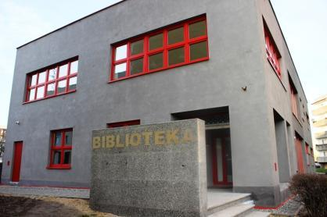
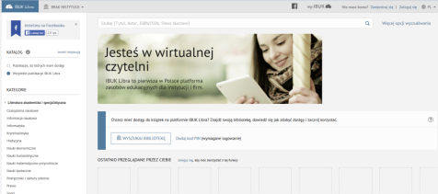
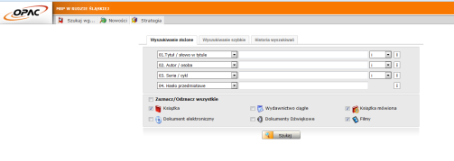
OBSZAR SPOŁECZNY
Ruda Śląska nowoczesnym, atrakcyjnym i przyjaznym miejscem do życia i rozwoju, miastem o zintegrowanej przestrzeni społecznej
BIBLIOTEKA: czytelnictwo i dostęp do zasobów
 | 2014 | 2015
Liczba czytelników bibliotek | 15 850 | 15 155
Liczba wypożyczeń w bibliotekach | 342 104 | 327 587
Liczba wypożyczeń e-booków i audiobooków w bibliotekach | 2756 | 3092
Liczba zakupionych e-booków i audiobooków w bibliotekach | 143 | 163
Filia nr 21 MBP przy ul. Grzegorzka 8
Platforma http://libra.ibuk.pl
Katalog własnych zbiorów (OPAC)
- strona startowa

Slide 12
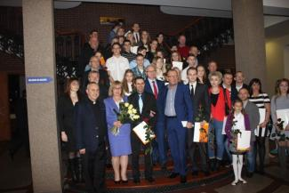
OBSZAR SPOŁECZNY
Ruda Śląska nowoczesnym, atrakcyjnym i przyjaznym miejscem do życia i rozwoju, miastem o zintegrowanej przestrzeni społecznej
WSPIERANIE SPORTU: podstawowe statystyki i promocja sportu
 | 2014 | 2015
Środki w budżecie na wspieranie klubów i stowarzyszeń sportowych służące osiąganiu sukcesów we współzawodnictwie sportowym. | 2 920 000,00 zł | 2 919 532,96 zł
Liczba wspartych podmiotów | 40 | 35
Liczba zawodników (osób uprawiających sport) we wspartych podmiotach | 2231 | 3450
Liczba osób biorących udział w rozgrywkach organizowanych przez Miasto /np amatorskie ligi/ | 710 | 780
Liczba uczestników zadania pn. Wspieranie i upowszechnianie kultury fizycznej | 2046 | 8248
Promocji wyników sportowców, służą nagrody Prezydenta Miasta Ruda Śląska za wybitne osiągnięcia wręczane podczas uroczystej gali.

Slide 13
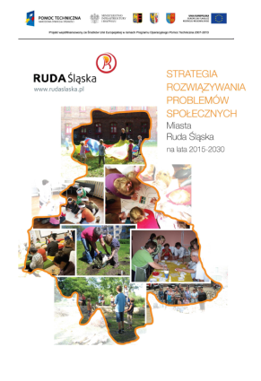
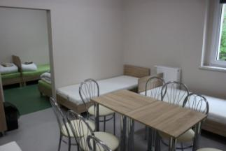
OBSZAR SPOŁECZNY
Ruda Śląska nowoczesnym, atrakcyjnym i przyjaznym miejscem do życia i rozwoju, miastem o zintegrowanej przestrzeni społecznej
POMOC SPOŁECZNA: strategia i statystyki
 | 2014 | 2015
Kwota z budżetu przeznaczona na pomoc społeczną | Dział 852 - Pomoc społeczna Wydatki tego działu zrealizowane zostały w kwocie 99 280 066,35 zł | Łącznie dział 852- Pomoc społeczna-kwota 102.618.941,20 (wydatki samorządowe 67.075.176,25 + zadania z zakresu administracji rządowej, w tym realizowane na podstawie porozumień 35.543.764,95)
Liczba rodzin korzystających z pomocy społecznej zgodnie z ustawą o pomocy społecznej | 3867 | 3897
Liczba osób korzystających z pomocy społecznej zgodnie z ustawą o pomocy społecznej | 8793 | 8772
Liczba beneficjentów korzystających z programów/projektów aktywizujących | 190 | 172
Liczba rodzin korzystających z ustawy o świadczeniach rodzinnych | 5975 | 6019
Liczba rodzin korzystających z ustawy o funduszu alimentacyjnym | 744 | 757
Liczba dzieci korzystających z ustawy o stypendiach szkolnych | 961 | 957
Liczba rodzin korzystających z ustawy o dodatkach mieszkaniowych | 3222 | 3092
Liczba rodzin korzystających z ustawy o rehabilitacji osób niepełnosprawnych PFRON, aktywny samorząd | 2153 | 3015
Liczba dzieci objętych pieczą zastępczą | 720 | 684
Liczba osób korzystających ze świadczeń przysługujących zgodnie z ustawą o wspieraniu rodziny i systemie pieczy zastępczej | 892 | 427
Budżet MOPS | 87 951 254,26 zł | 90 688 466,91 zł
Liczba pracowników MOPS (etatów) | 261 | 270 osób (263,50 etatów)
Liczba usamodzielnionych wychowanków wspieranych przez MOPS | 315 | 324
Liczba osób korzystających ze schronienia | brak danych | 263
Liczba dzieci w placówkach wsparcia dziennego | 677 | 775
Adaptacja budynku na noclegownię dla kobiet
ul. Gen. Hallera 61A
kwota przeznaczona w 2015 roku
na realizację działania. 180 656,52 zł.

Slide 14


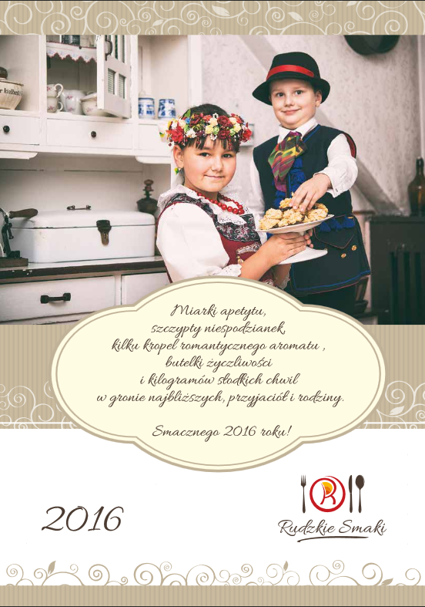
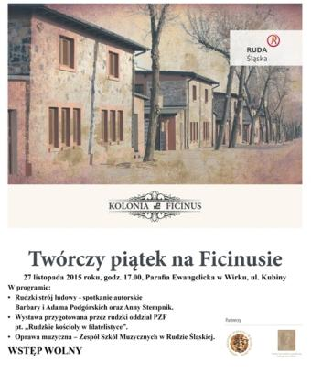
OBSZAR SPOŁECZNY
Ruda Śląska nowoczesnym, atrakcyjnym i przyjaznym miejscem do życia i rozwoju, miastem o zintegrowanej przestrzeni społecznej
BUDOWANIE TOŻSAMOŚCI LOKALNEJ: wybrane wydarzenia i działania
W 2015 kontynuowano rozpoczętą w 2014 r.
akcję "Rudzkie smaki" promującą
kuchnię regionalną.
Mieszkańcy przesyłają przepisy kulinarne
i raz w miesiącu wybierany jest smak,
czyli potrawa miesiąca.
Akcji poświęcona jest strona
http://www.rudaslaska.pl/rudzkie-smaki
Na stronie www Miasta opublikowano
ponad pięćdziesiąt informacji i artykułów
związanych z budowaniem i umacnianiem
tożsamości lokalnej

Slide 15
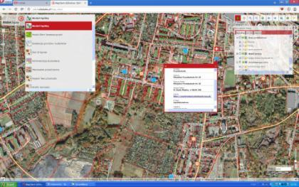
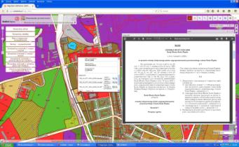
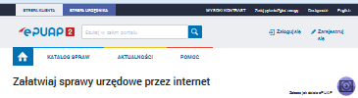
OBSZAR SPOŁECZNY
Ruda Śląska nowoczesnym, atrakcyjnym i przyjaznym miejscem do życia i rozwoju, miastem o zintegrowanej przestrzeni społecznej
SPOŁECZEŃSTWO OBYWATELSKIE: budżet obywatelski, NGO, e-administracja
 | 2014 | 2015
Liczba mieszkańców Rudy Śląskiej, które mają profile zaufania publicznego | zarejestrowanych użytkowników ePUAP z podaną nazwą miejscowości Ruda Śląska, 2004 z czego profile zaufane ePUAP posiadało 700 | zarejestrowanych użytkowników ePUAP z podaną nazwą miejscowości Ruda Śląska, 2573 z czego profile zaufane ePUAP posiadało 866
Liczba usług elektronicznych dostępnych na platformie SEKAP | Liczba usług: poziom 1 - 302 poziom 2 - 286 poziom 3 - 247 poziom 4 - 127 | Liczba usług: Poziom 1 – 304 Poziom 2 – 289 Poziom 3 – 246 Poziom 4 – 126
Liczba pism i dokumentów, które wpłynęły do Urzędu w formie elektronicznej | 8725 w tym: e-mail 7030, e-puap:1595, peup:100 | 9916 w tym: 1647 sekap + epuap + 8269 maili
W lipcu 2015 uruchomiono
Publiczny System Informacji Przestrzennej (PSIP)
jest to system pozyskiwania, przetwarzania
i udostępniania danych przestrzennych
oraz towarzyszących im informacji opisowych
o obiektach występujących w otaczającej
nas przestrzeni, objętej zasięgiem systemu.
System dostępny jest na stronie
http://www.psip.rudaslaska.pl

Slide 16
OBSZAR SPOŁECZNY
Ruda Śląska nowoczesnym, atrakcyjnym i przyjaznym miejscem do życia i rozwoju, miastem o zintegrowanej przestrzeni społecznej
SPOŁECZEŃSTWO OBYWATELSKIE: budżet obywatelski, NGO, e-administracja
 | Budżet obywatelski na 2014 rok | Budżet obywatelski na 2015 rok | Budżet obywatelski na 2016 rok
wysokość środków przeznaczonych na budżet obywatelski | 2 000 000 zł (0,34 % Budżetu Miasta) | 2 375 000 zł (0,36 % Budżetu Miasta) | 2 650 000 zł (0,4 % Budżetu Miasta)
sposób głosowania | - przez internet, - korespondencyjnie (drogą pocztową), - w wyznaczonych punktach | - korespondencyjnie (drogą pocztową), - w wyznaczonych punktach | - przez internet za pośrednictwem platformy SEKAP, - korespondencyjnie (drogą pocztową), - w wyznaczonych punktach
liczba zgłoszonych projektów | 95 | 44 | 66
liczba projektów poddanych pod głosowanie | 27 | 29 | 44
wartość wszystkich projektów poddanych pod głosowanie | 6 138 000 zł | 6 357 847 zł | 6 955 211 zł
liczba projektów wybranych do realizacji | 9 | 18 | 14
frekwencja podczas głosowania | 3 438 osób | 4 013 osób | 6 172 osoby
Program Współpracy Miasta Ruda Śląska
z organizacjami pozarządowymi
i innymi podmiotami prowadzącymi
działalność pożytku publicznego za rok 2015
 | 2014 | 2015
Liczba organizacji realizujących zadania publiczne | 76 | 82
Ilość organizacji wyrażających wolę współpracy | 96 | 89
Liczba zrealizowanych zadań publicznych we współpracy z organizacjami pozarządowymi | 65 | 74
Kwota przyznanych dotacji | 11 750 241,35 zł | 12 474 008,63 zł
Liczba uczestników konsultacji społecznych | 601 | 2

Slide 17
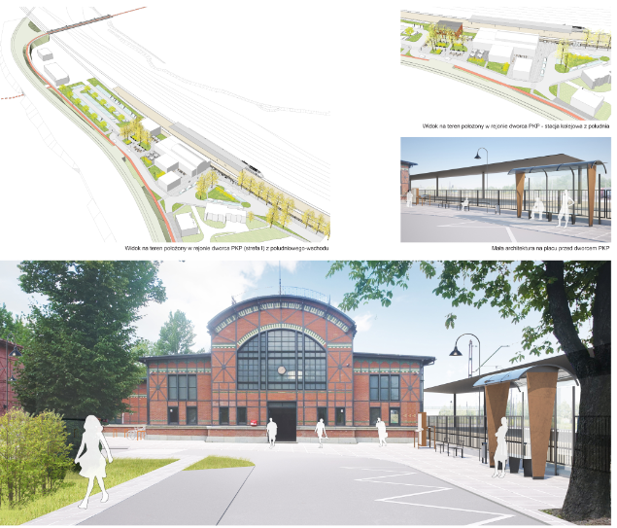
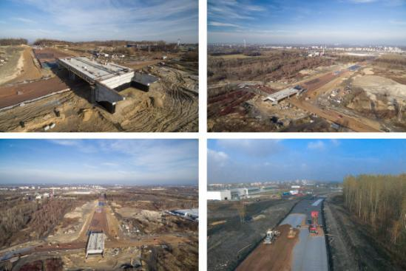
# POTENCJAŁY I ZASOBY MIASTA
Miasto o wysokim stopniu integracji przestrzennej,
z zachowanymi zasobami naturalnymi i rozwiniętą infrastrukturą techniczną.
Wysoki stopień wykorzystania dziedzictwa kulturowego Miasta.
Zwiększony potencjał rozwojowy mieszkańców Miasta.
DROGI I KOMUNIKACJA:
statystyki, centrum przesiadkowe
i ścieżki rowerowe
CENTRUM PRZESIADKOWE 2014 opracowano koncepcję programowo-przestrzenną 2015 Trwa regulowanie praw własności ze grupą PKP S.A.
 | 2014 | 2015
Ilość wiat (na przystankach) komunalnych | 169 szt. | 173 szt.
Komunikacja miejska i publiczna (kwota dopłaty do KZK GOP) | 19 261 350,95 zł | 19 075 479,5 zł
Liczba wszystkich linii autobusowych w mieście | 29 | 30
Liczba wszystkich linii tramwajowych w mieście | 6 | 6
Liczba wozokilometrów linii autobusowych i tramwajowych | 5 642 049,85 wzkm | 5 572 934,05 wzkm
Liczba linii autobusowych wewnętrznych | 5 | 5
Liczba wozokilometrów linii autobusowych wewnętrznych | 1 526 162,80 wzkm | 1 532 368,40 wzkm
Budowa odcinka trasy N-S. Pierwszy odcinek N-S został przekazany do użytkowania na początku 2013 roku. Prowadzi on od ul. 1 Maja, czyli drogi nr 925, do Drogowej Trasy Średnicowej, wraz węzłem dwupoziomowym z ul. 1 Maja. Inwestycja kosztowała 43,5 mln zł, (dofinansowanie z UE 36,9 mln zł ),
Drugi odcinek: Nowobukowa od ul.1 Maja do ul. Księdza Niedzieli w 2015 r. był w trakcie realizacji.
Na kolejny od ul. Kokota do zjazdu z autostrady A-4 opracowano koncepcję

Slide 18
# POTENCJAŁY I ZASOBY MIASTA
Miasto o wysokim stopniu integracji przestrzennej,
z zachowanymi zasobami naturalnymi i rozwiniętą infrastrukturą techniczną.
Wysoki stopień wykorzystania dziedzictwa kulturowego Miasta.
Zwiększony potencjał rozwojowy mieszkańców Miasta.
Rodzaj obiektu | Ilość w sztukach |  | Powierzchnia w m² (dla dróg została podana powierzchnia jezdni w tys. m²)
 | 31.12.2014 r. | 31.12.2015 r. | 31.12.2014 r. | 31.12.2015 r.
Mosty | 7 | 6¹⁾ | 887,50 | 940,26¹⁾
Wiadukty | 15²⁾ | 15²⁾ | 10 359,66 | 10 098,02
Kładki dla pieszych | 3 | 3 | 144,28 | 144,28
Tunel dla pieszych | 1 | 1 | 229,20 | 229,20
Drogi powiatowe | 46 ulic w ciągu 33 dróg powiatowych | 46 ulic w ciągu 33 dróg powiatowych | 795,148 tys. m² | 855,96 tys. m²
Drogi gminne | 506 ulic w ciągu 505 dróg gminnych | 506 ulic w ciągu 505 dróg gminnych | 1 353,311 tys. m² | 1 307,14 tys. m²
Drogi wojewódzkie | 8 ulic w ciągu 2 dróg wojewódzkich | 8 ulic w ciągu 2 dróg wojewódzkich | 331,28 tys. m² | 355,76 tys. m²
 | 2014 | 2015
Długość ścieżek i szlaków rowerowych w km | 39,8 km | ok. 70,5 km
Długość nowych i zmodernizowanych ścieżek i szlaków rowerowych w km | 15,65 km | ok. 30,7 km
Lokalizacja wybudowanych/zmodernizowano ścieżek rowerowych | ul. Bielszowicka, ul. 1 Maja (od ul. Obr. Westerplatte do ul. Tołstoja), ul. Górnośląska (od ul.Gwareckiej do ul.Gołębi), ul. Piłsudskiego, Szlaki rowerowe - Halemba, Szlak rowerowy do "Przystani", | Wyznaczenie obwodowej trasy rowerowej przez miasto dzielnice: Nowy Bytom - 3,4 km, Bykowina - 1,9 km, Kochłowice - 2,9 km, Halemba - 6,6 km, Bielszowice - 2,7 km, Czarny Las - 1,5 km, Ruda - 4,7 km, Orzegów - 1,1 km, Godula - 1,8 km, Chebzie - 1,5 km; Budowa szlaku wzdłuż Potoku Bielszowickiego - 1,7 km,
2014 2015
Liczba, długość i powierzchnia zlikwidowanych dróg gruntowych
2 szt. / 0,322 km / 2497 m² | 4 szt. /0,977 km/7883 m²
Lokalizacja zlikwidowanych dróg gruntowych
ul. Jaśminów, ul. Wysoka Utwardzenie nawierzchni terenu przy ul.Joliot-Curie 3 (112 158 zł) | ul. Przemysłowa, Dobrej Nadziei, Jagiełły, Dojazdowa
Powierzchnia wyremontowanych, przebudowanych, wybudowanych chodników w m²
10 065,26 m² | 18 691,28 m²/ 180 mb
Ilość nowych miejsc postojowych dla samochodów w szt. i garaży /ilość(nowych/zmodernizowanych) miejsc postojowych dla samochodów w szt./
109 | 122

Slide 19
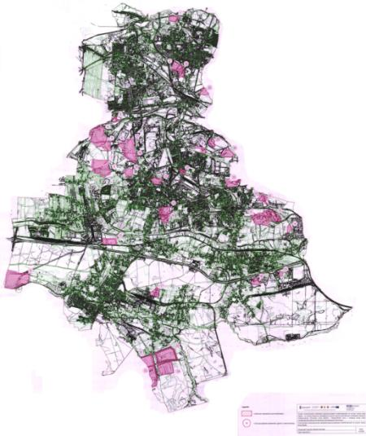
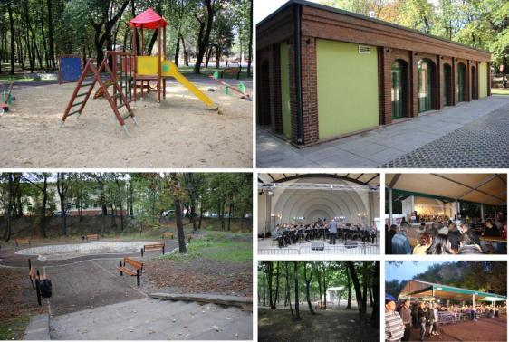
POTENCJAŁY I ZASOBY MIASTA
Miasto o wysokim stopniu integracji przestrzennej,
z zachowanymi zasobami naturalnymi i rozwiniętą infrastrukturą techniczną.
Wysoki stopień wykorzystania dziedzictwa kulturowego Miasta.
Zwiększony potencjał rozwojowy mieszkańców Miasta.
REWITALIZACJA:
dzielnic, terenów poprzemysłowych, parków
Rewitalizacja Parku Kozioła
- zagospodarowanie terenu
wymiana nawierzchni alejek i placu
wraz wymianą ławek, koszy na śmieci,
- sieć oświetlenia terenu parku,
- zadaszenie sceny i remont muszli koncertowej,
- budowa oczka wodnego,
- wycinka drzew,
- budowa placu zabaw.
- budowa pawilonu gastronomicznego,
- budowa przyłącza wodno-kanalizacyjneg
- zasadzono drzewa.
Inwentaryzacja zwałowisk w mieście

Slide 20
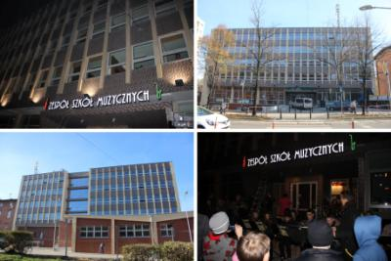
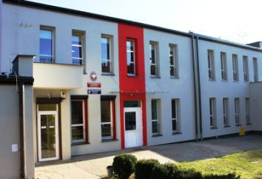
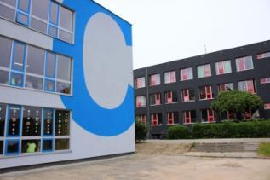
POTENCJAŁY I ZASOBY MIASTA
Miasto o wysokim stopniu integracji przestrzennej,
z zachowanymi zasobami naturalnymi i rozwiniętą infrastrukturą techniczną.
Wysoki stopień wykorzystania dziedzictwa kulturowego Miasta.
Zwiększony potencjał rozwojowy mieszkańców Miasta.
INFRASTRUKTURA SPOŁECZNA:
rozbudowa, termomodernizacja
Przedszkole nr 7
Kompleksowa termomodernizacja wraz z zarządzaniem energią w formule PPP
W dniu 16 czerwca 2015 przekazano dokumentację budowlano-wykonawczą
termomodernizacji siedmiu budynków placówek oświatowych w ramach PPP.
Termomodernizacja i monitoring zużycia energii zostały wykonane w: gimnazjum nr 2 przy ul. Sprusa,
przedszkolu nr 42 przy ul. Brzozowej, przedszkolu nr 40 przy ul. Norwida,
przedszkolu nr 38 przy ul. Astrów, przedszkolu nr 32 przy ul. Tunkla,
przedszkolu nr 9 przy ul. Modrzejewskiej i przedszkolu nr 7 przy ul. Wolności.
Urządzenia monitorujące procesy grzewcze zainstalowane zostaną także w:
przedszkolu nr 47 przy ul. Szramka, szkole podstawowej nr 15 przy ul. Energetyków,
zespole szkół ogólnokształcących nr 2 przy ul. Jankowskiego, gimnazjum nr 5 przy ul. Bytomskiej
oraz zespole szkół ponadgimnazjalnych nr 2 przy ul. Glinianej
Szkoła Podstawowa nr 3

Slide 21
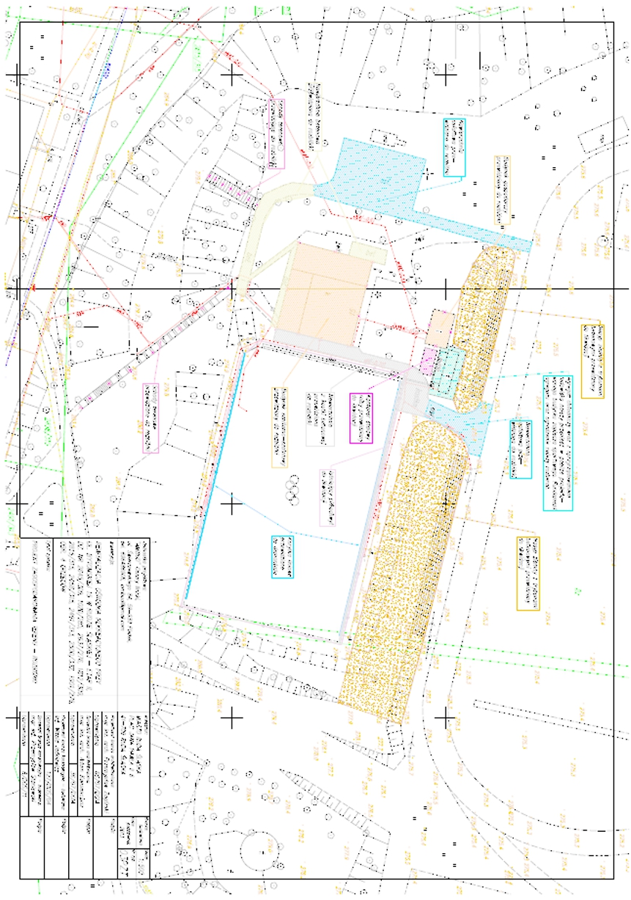
POTENCJAŁY I ZASOBY MIASTA
Miasto o wysokim stopniu integracji przestrzennej,
z zachowanymi zasobami naturalnymi i rozwiniętą infrastrukturą techniczną.
Wysoki stopień wykorzystania dziedzictwa kulturowego Miasta.
Zwiększony potencjał rozwojowy mieszkańców Miasta.
INFRASTRUKTURA SPOŁECZNA:
rozbudowa, modernizacja,
utrzymanie w dobrym stanie
Przykłady:
Rewitalizacja ośrodka sportowo-rekreacyjnego Burloch
Budowa Strefy Aktywności Rodzinnej – Bykowina
Modernizacja letniego basenu kąpielowego przy ul. Ratowników 2
Rewitalizacja Parku Kozioła
Kompleksowa termomodernizacja wraz z zarządzaniem energią w formule PPP
Przebudowa i modernizacja części budynku 2B Domu Pomocy Społecznej "SENIOR„
Place zabaw
Pumptrack w Parku Strzelnica
MOSiR: Elektroniczny system obsługi klienta na basenie krytym
Utworzenie Strefy Aktywności Ruchowej przy ul. Mickiewicza 15
Termomodernizacja budynku Filii nr 21 MBP
Wymiana parkietu w hali sportowej przy ul. Gen. Hallera 14

Slide 22
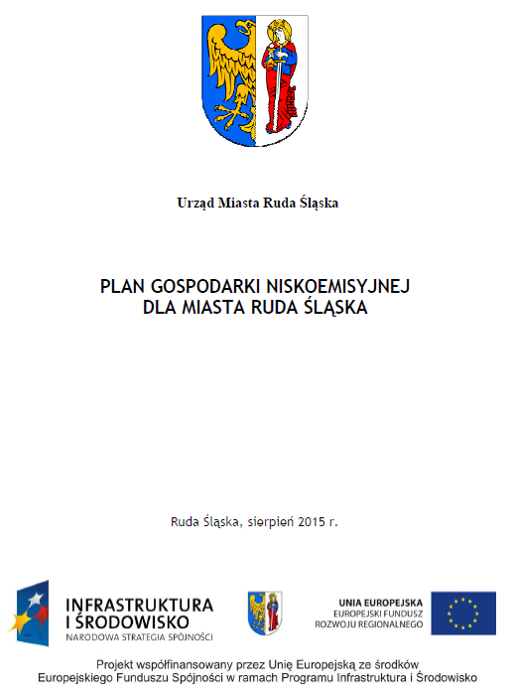
POTENCJAŁY I ZASOBY MIASTA
Miasto o wysokim stopniu integracji przestrzennej,
z zachowanymi zasobami naturalnymi i rozwiniętą infrastrukturą techniczną.
Wysoki stopień wykorzystania dziedzictwa kulturowego Miasta.
Zwiększony potencjał rozwojowy mieszkańców Miasta.
EKOLOGIA
tereny zielone, ochrona powietrza,
gospodarka odpadami, oczyszczanie ścieków
 | 2014 | 2015
% powierzchni terenów leśnych | 19,7 % | 19,7%
powierzchnia miejskich terenów i parków i zieleńców, miejskie tereny zielone w utrzymaniu | 119 ha terenów zieleni + 68 ha zieleni przydrożnej | 183,9 ha
Liczba zlikwidowanych palenisk starego typu na ekologiczne w ramach miejskich programów ograniczania niskiej emisji | 50 szt. | 63 szt.
Ilość ustanowionych form ochrony przyrody | Ustanowiono 1 pomnik przyrody - drzewo gatunku dąb szypułkowy o obwodzie 280 cm. znajdujący się w rejonie ul. Wiktora Bujoczka (działka 1683/108). Wszystkich do końca 2014 r. 12 | 12

Slide 23
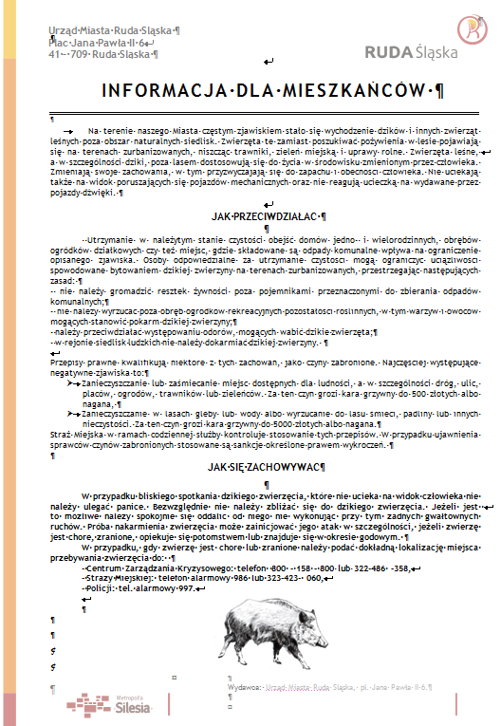
POTENCJAŁY I ZASOBY MIASTA
Miasto o wysokim stopniu integracji przestrzennej,
z zachowanymi zasobami naturalnymi i rozwiniętą infrastrukturą techniczną.
Wysoki stopień wykorzystania dziedzictwa kulturowego Miasta.
Zwiększony potencjał rozwojowy mieszkańców Miasta.
 | 2014 | 2015
GOSPODARKA ODPADAMI Kwota przeznaczona na realizację | 17 042 965,86 zł | 15 072 775,72 zł
liczba ton zebranych odpadów stałych | 52.017,39 Mg | 52.329,55 Mg
osiągnięty poziom recyklingu, przygotowanie do ponownego użycia następujących frakcji odpadów komunalnych: papieru, metali, tworzyw sztucznych i szkła | 14,52% | 16,36%
osiągnięty poziom recyklingu, przygotowanie do ponownego użycia i odzysku innymi metodami innych niż niebezpieczne odpadów budowlanych i rozbiórkowych | 100% | 99,85%
osiągnięty poziom ograniczenia masy odpadów komunalnych ulegających biodegradacji kierowanych do składowania | 0% | 0,75%
Ilość posegregowanych odpadów, odebranych i zebranych z terenu miasta: papier i tektura | 663,1 Mg | 802,04 Mg
Ilość posegregowanych odpadów, odebranych i zebranych z terenu miasta: tworzywa sztuczne | 817,9 Mg | 879,20 Mg
Ilość posegregowanych odpadów, odebranych i zebranych z terenu miasta: szkło | 1101,1 Mg | 1248,56 Mg
Ilość posegregowanych odpadów, odebranych i zebranych z terenu miasta: sprzęt elektryczny i elektroniczny | 9,3 Mg | 10,64 Mg
Ilość posegregowanych, odebranych i zebranych z terenu miasta odpadów: baterie i akumulatory | 0,002 Mg | 1,1 Mg
liczba pojemników do segregacji odpadów na terenie Miasta | 2130 szt. | 2200
Przygotowano specjalną
akcję edukacyjną,
która ma przyczynić się
do wyeliminowania
dzików z terenów zamieszkanych
Program Edukacyjne:
- Zielone Przedszkole
- Mamo, Tato, Wolę Wodę
- Program - Żywienie na Wagę Zdrowia
- Konkurs Plastyczny - Ekologiczny Karmnik
- Program Zbieraj Kartridże, Ratuj Konie
- Program Święto Drzewa
Akcje Ekologiczne: Sprzątanie Świata,
Kocham Recykling,
-Pomaganie przez Odkręcanie.

Slide 24

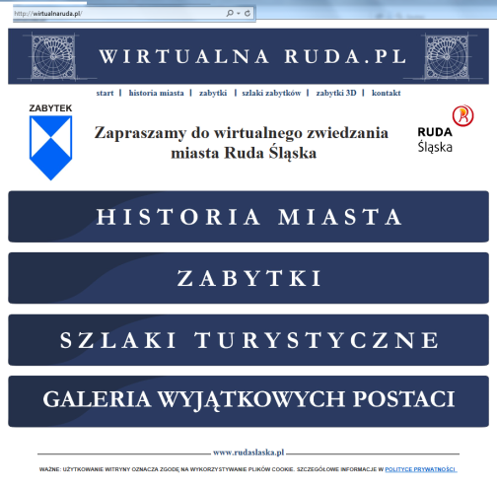
POTENCJAŁY I ZASOBY MIASTA
Miasto o wysokim stopniu integracji przestrzennej,
z zachowanymi zasobami naturalnymi i rozwiniętą infrastrukturą techniczną.
Wysoki stopień wykorzystania dziedzictwa kulturowego Miasta.
Zwiększony potencjał rozwojowy mieszkańców Miasta.
ZABYTKI
ochrona, szlaki zabytków,
i ochrona dziedzictwa

Slide 25
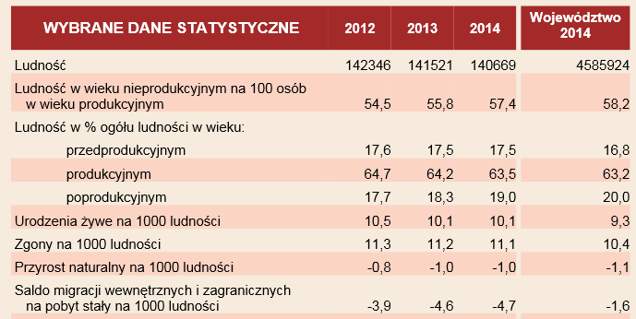
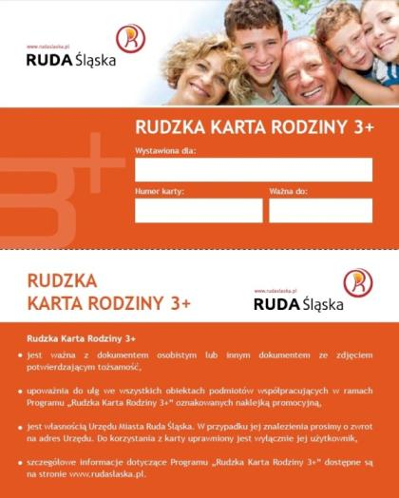
POTENCJAŁY I ZASOBY MIASTA
Miasto o wysokim stopniu integracji przestrzennej,
z zachowanymi zasobami naturalnymi i rozwiniętą infrastrukturą techniczną.
Wysoki stopień wykorzystania dziedzictwa kulturowego Miasta.
Zwiększony potencjał rozwojowy mieszkańców Miasta.
POTENCJAŁ SPOŁECZNY MIASTA
 | 2014 | 2015
Ilość rodzin korzystających z programu "Rudzka Karta 3+" | rodzin: 557 wydanych kart: 2931 | rodzin: 327 wydanych kart: 1720
 | Razem: | Ilość rodzin: 884 wydanych kart:4651
Średnia liczba dzieci korzystających ze świetlicy | 3 242 | 3391
Liczba oczekujących na miejsce w żłobkach | 311 | 492
Liczba miejsc w żłobkach | 153 | 154
Średnie miesięczne wydatki ogółem na 1 dziecko w placówkach oświatowych (miernik budżet zadaniowy | 462,63 zł | 594,36 zł
Liczba miejsc w przedszkolach | 4 243 miejsc | 4 306 miejsc
Liczba miejsc w przedszkolach -zgłoszone zapotrzebowanie | 4 975 miejsc | 4 042 miejsc

Slide 26
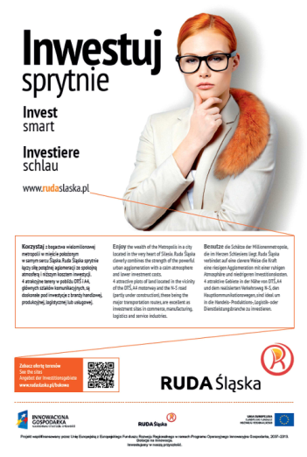
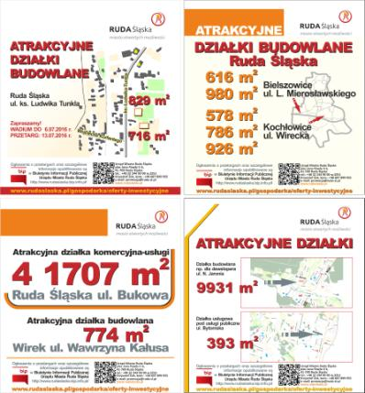
GOSPODARKA I PROMOCJA MIASTA
Wyższy poziom rozwoju gospodarczego Rudy Śląskiej
GOSPODARKA
rynek pracy, oferty inwestycyjne, przedsiębiorczość
Oferty inwestycyjne, w tym terenów pod budownictwo mieszkaniowe,
zarówno dla budownictwa indywidualnego, jak i deweloperów,
na bieżąco zamieszczane są na stronie internetowej Urzędu Miasta
http://www.rudaslaska.pl/gospodarka/oferty-inwestycyjne

Slide 27
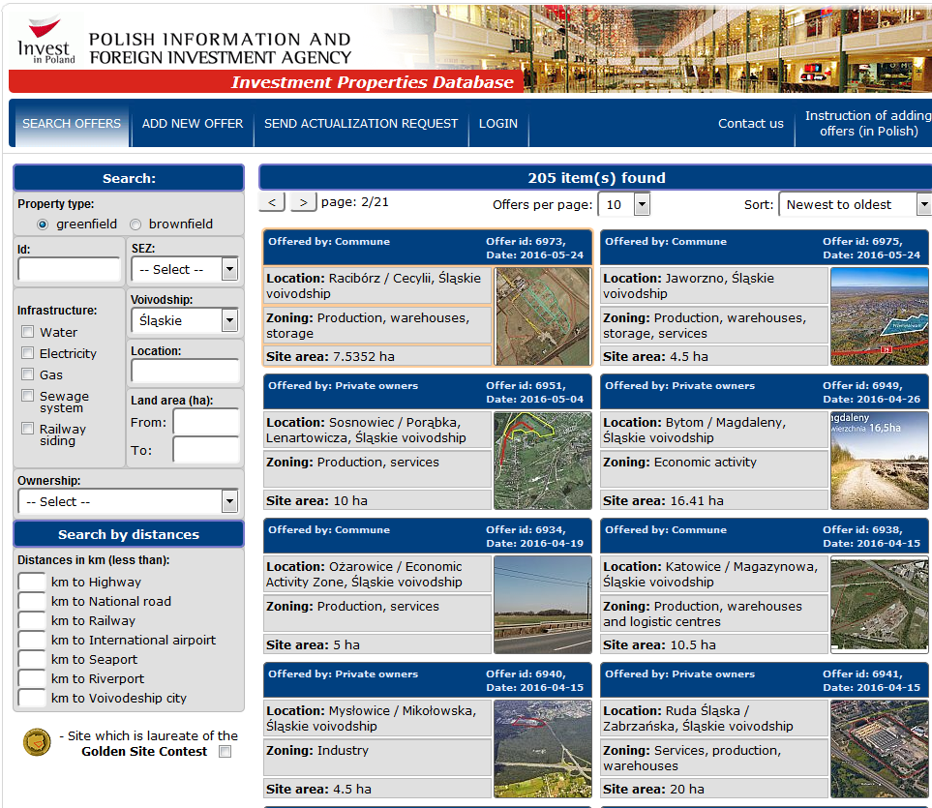
GOSPODARKA I PROMOCJA MIASTA
Wyższy poziom rozwoju gospodarczego Rudy Śląskiej
 | 2014 | 2015
Stopa bezrobocia – według stanu na grudzień | 7,8% | 6,7 %
Ilość osób bezrobotnych zarejestrowanych w Powiatowym Urzędzie Pracy – według stanu na dzień 31 grudzień | 3634 | 3077
Liczba miejsc pracy utworzonych w wyniku wsparcia Powiatowego Urzędu Pracy w Rudzie Śląskiej | 198 | 208
Liczba firm, które utworzyły miejsca pracy (podane przez firmy) | 25 | 18
Liczba osób odbywających praktyki u pracodawców | 698 | 702
Podczas nadzwyczajnej sesji 14 stycznia 2015 r. Rada Miasta debatowała o sytuacji w branży górniczej w świetle rządowego planu naprawczego dla Kompanii Węglowej i przyjęła specjalną Uchwałę PR.0007.1.2015 w sprawie stanowiska władz samorządowych miasta Ruda Śląska wobec ogłoszonych zapowiedzi likwidacji KWK Pokój w Rudzie Śląskiej oraz trzech innych w naszym regionie. Treść uchwały została przesłana do: Premiera Rządu RP, Marszałka Sejmu RP, Marszałka Senatu RP, Marszałków wszystkich Województw, Wojewody Śląskiego,
Przewodniczącego Sejmiku Województwa Śląskiego, Posłów na Sejm i Senatorów z Województwa Śląskiego. Do Prezydentów i Rad Miast Zabrze, Gliwice, Bytom, Mikotów, Katowice, Chorzów, Mysłowice, Piekary Śląskie, Brzeszcze, Siemianowice, Sosnowiec, z prośbą o odjęcie podobnych uchwał w poczuciu odpowiedzialności o przyszłość Śląskiej Ziemi i jej mieszkańców
Wykaz lub miejsce gdzie dostępne są oferty inwestycyjne Rudy Śląskiej
strona internetowa Miasta (http://www.rudaslaska.pl/gospodarka/oferty-inwestycyjne),
Biuletyn Informacji Publicznej Miasta (http://www.rudaslaska.bip.info.pl/index.php?idmp=20&r=r),
prasa lokalna, dziennik krajowy,
bazy: PAIiIZ (Polska Agencja Informacji i Inwestycji Zagranicznych) (paiz.gov.pl),
portal inwestycyjny Województwa Śląskiego (invest–in-silesia.pl)
GZM (pełniainwestycji.gzm.org.pl)
52 polskich portalach internetowych

Slide 28
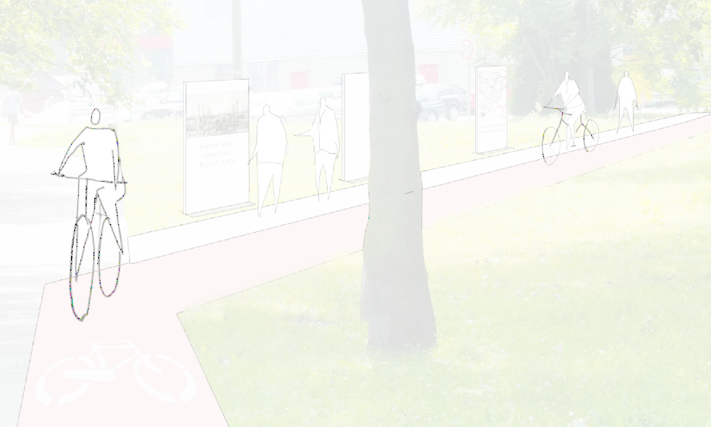
PODSUMOWANIE
Prezentacja nie zawiera wszystkich informacji z realizacji Strategii pokazuje najważniejsze działania, dane i fakty.
Zebrane dane są dowodem, że Strategia Rozwoju Miasta Ruda Śląska na lata 2014-2030 jest realizowana w każdym obszarze.
Dokument wykazał już swoją przydatność - na jego zapisy powoływano się m.in. przy składaniu wniosków o fundusze zewnętrzne, czy staraniach o kredyt z Europejskiego Banku Inwestycyjnego.
Realizacja celów strategicznych, operacyjnych i działań realizacyjnych prowadzi do urzeczywistniania wizji miasta Ruda Śląska: Miasto dzielnic, które nie dzielą - dobre do zamieszkania, pracy i wypoczynku.
Szczególnie zwrócić należy uwagę na działania inwestycyjne w szeroko rozumianą infrastrukturę sportowo-rekreacyjną oraz konsekwentną realizację instrumentów polityki mieszkaniowej.
Cele operacyjne i zadania tak są sformułowane, że ich zakresy uzupełniają się, przenikają, a czasem powtarzają.
Mają także różny charakter: ogólnych wytycznych, wskazanie do prowadzenia działań i konkretnych projektów .
NIE ROZPOCZĘTO JESZCZE REALIZACJI WSZYSTKICH ZADAŃ

Slide 29
Realizacji tych zadań jeszcze nie rozpoczęto:
1.1.3. Utworzenie Centrum Zdrowia Psychicznego
1.1.5. Zapewnienie specjalistycznej opieki medycznej dla osób starszych.
1.1.6. Wspieranie działań na rzecz opieki nad osobami terminalnie chorymi oraz wymagającymi opieki długoterminowej.
1.9.6. Stworzenie systemu stypendiów artystycznych.
1.10.2. Stworzenie systemu stypendiów dla uzdolnionych sportowców.
2.8.4. Oczyszczanie koryt rzecznych oraz wód powierzchniowych (współpraca z administratorami wód).
2.11.2. Dywersyfikacja dostaw wody pitnej.
5.1.2. Ułatwienie startu MŚP - szybka obsługa (zielona karta dla przedsiębiorców).
5.1.8. Pozyskiwanie profesjonalnych, doświadczonych praktyków przedsiębiorczości, którzy będą mogli wspierać osoby rozpoczynające lub chcące rozwijać działalność gospodarczą.
5.1.9. Stworzenie jednego miejsca w Internecie, na urzędowej stronie Miasta, które będzie integrowało informacje ważne dla przedsiębiorców (w tym aktualne informacje o terenach inwestycyjnych i dostępnych lokalach).
5.1.1. Utworzenie centralnego ośrodka szkolenia zapasów w Rudzie Śląskiej.
5.6.7. Stworzenie zintegrowanego systemu informacji w mieście i o mieście, adresowanego do różnych grup odbiorców.

Slide 30
DZIĘKUJEMY ZA UWAGĘ
Więcej informacji można uzyskać w Wydziale Rozwoju Miasta tel. 32 244 90 49; e-mail: fundusze@ruda-sl.pl

